Slide 1


Triggers
Data Science
Notes:
Slide para presentación

Slide 2


Agenda
Carga de datos
Técnicas para la carga de datos
Tabla de auditoría
Triggers

Slide 3

OBJETIVOS DE LA CLASE
Al finalizar esta lecture estarás en la capacidad de…
Inferir la diferencia entre carga inicial y carga incremental
Entender el concepto de Triggers

Slide 4


Al finalizar cada uno de los temas, tendremos un espacio de consultas.
Hay un mentor asignado para responder el Q&A.
¡Pregunta, pregunta, pregunta! :D

Slide 5

Carga de datos

Slide 6

¿Qué es?
Este proceso posterior se basa en la carga de datos la cual puede ser Full o Delta, en el primer caso se vuelcan todos los datos y en el segundo solamente los datos no almacenados en el Mart previamente.
Notes:
Como una abordaje preliminar podrías preguntarte, ¿es eficiente cargar todos los registros históricos en cada ejecución del proceso?. Objetivamente es mejor una carga de datos Delta, es decir que solo vuelque las diferencias con respecto a la ultima carga, sin embargo depende de diferentes factores.

Slide 7
Proceso para la carga de datos
Orígenes de datos: Determinar cuáles han sido las últimas modificaciones con respecto a la última carga.
Volumen de datos:
Si el volumen de datos es pequeño, la carga podría ser Full.
Volúmenes muy grande las cargas son Delta.
Velocidad de respuesta:
En entornos donde la velocidad sea irrelevante, una carga Full sería válida y más fácil de desarrollar
Niveles de Servicio:
Por el costo que supone la utilización de servicios en la nube.

Slide 8

Técnicas para la carga de datos

Slide 9

Extracciones basadas en fechas
Normalmente selecciona todas las filas donde se crearon o modificaron los campos de fecha, lo que significa muchas veces "todos los registros de ayer".
Notes:
Como una abordaje preliminar podrías preguntarte, ¿es eficiente cargar todos los registros históricos en cada ejecución del proceso?. Objetivamente es mejor una carga de datos Delta, es decir que solo vuelque las diferencias con respecto a la ultima carga, sin embargo depende de diferentes factores.

Slide 10

Extracciones basadas en fechas
La selección puede cargar filas duplicadas y requerir intervención manual y limpieza de datos si el proceso falla por cualquier razón.
Mientras tanto, si el proceso de carga nocturna no se ejecuta y se salta un día, hay un riesgo de que los datos perdidos nunca lleguen al almacén de datos.
Notes:
Como una abordaje preliminar podrías preguntarte, ¿es eficiente cargar todos los registros históricos en cada ejecución del proceso?. Objetivamente es mejor una carga de datos Delta, es decir que solo vuelque las diferencias con respecto a la ultima carga, sin embargo depende de diferentes factores.

Slide 11
Scrapping de registros
de base de datos
El scrapping de registros, toma una instantánea de los registros de la base de datos en un momento determinado. Este es un punto en el tiempo (normalmente medianoche) y luego busca transacciones que afecten a las tablas de interés para la carga ETL. Esta es probablemente la más complicada de todas las técnicas.
Notes:
Como una abordaje preliminar podrías preguntarte, ¿es eficiente cargar todos los registros históricos en cada ejecución del proceso?. Objetivamente es mejor una carga de datos Delta, es decir que solo vuelque las diferencias con respecto a la ultima carga, sin embargo depende de diferentes factores.

Slide 12
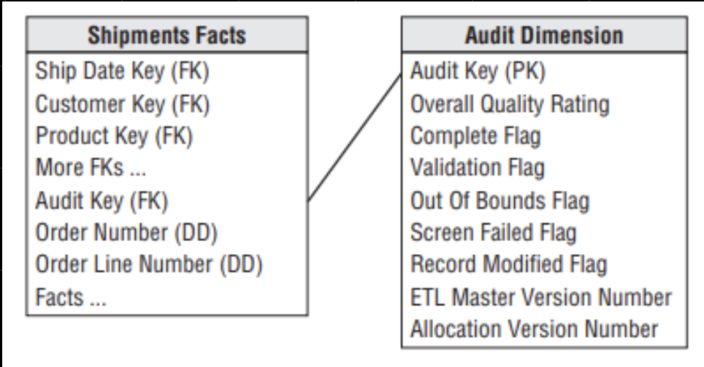
Tabla de auditoría
La tabla de auditoría es una dimensión especial que se ensambla en el sistema ETL para cada tabla de hechos. La dimensión de auditoría contiene el contexto de metadatos en el momento en que se crea una fila específica de la tabla de hechos. En resumen, se elevan metadatos a datos reales.
Notes:
Como una abordaje preliminar podrías preguntarte, ¿es eficiente cargar todos los registros históricos en cada ejecución del proceso?. Objetivamente es mejor una carga de datos Delta, es decir que solo vuelque las diferencias con respecto a la ultima carga, sin embargo depende de diferentes factores.

Slide 13
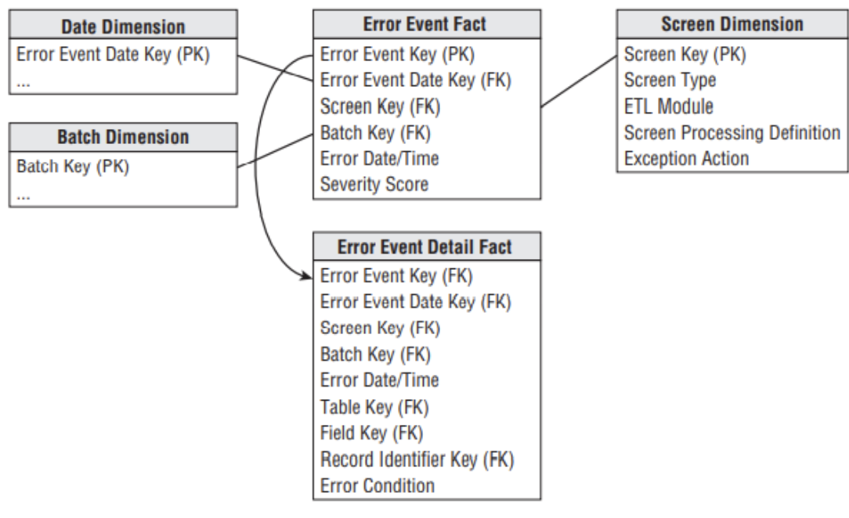
Tabla de errores
La tabla de errores es un esquema dimensional centralizado cuyo propósito es registrar cada evento de error lanzado por una pantalla de en cualquier lugar de la canalización de ETL.
Notes:
Como una abordaje preliminar podrías preguntarte, ¿es eficiente cargar todos los registros históricos en cada ejecución del proceso?. Objetivamente es mejor una carga de datos Delta, es decir que solo vuelque las diferencias con respecto a la ultima carga, sin embargo depende de diferentes factores.

Slide 14
Triggers

Slide 15

¿Triggers?
Un disparador es un objeto con nombre dentro de una base de datos el cual se asocia con una tabla y se activa cuando ocurre en ésta un evento en particular.
Notes:
Como una abordaje preliminar podrías preguntarte, ¿es eficiente cargar todos los registros históricos en cada ejecución del proceso?. Objetivamente es mejor una carga de datos Delta, es decir que solo vuelque las diferencias con respecto a la ultima carga, sin embargo depende de diferentes factores.

Slide 16
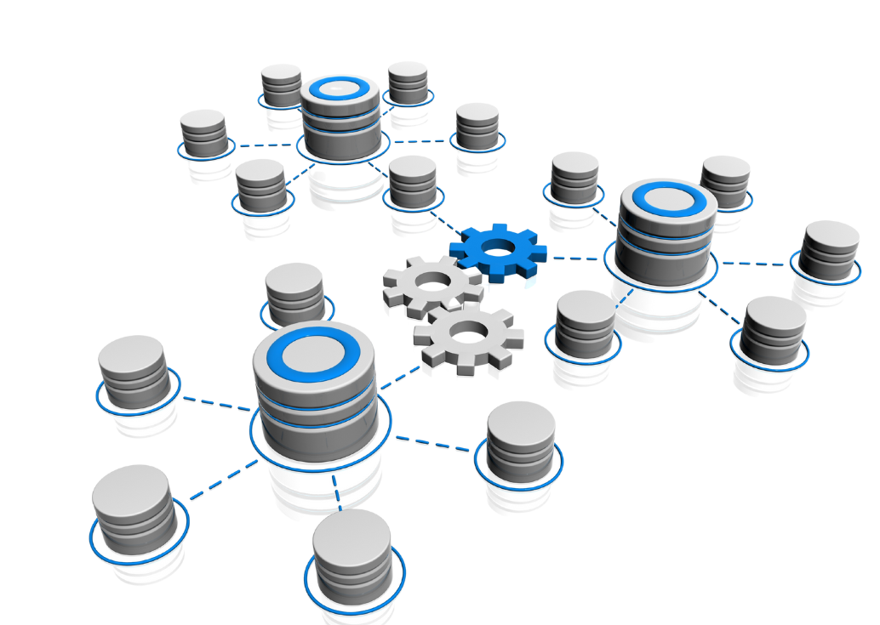
¿Triggers?
La sentencia CREATE TRIGGER crea un disparador que se asocia con la tabla. También se incluyen cláusulas que especifican el momento de activación, el evento activador, y qué hacer luego de la activación.
Notes:
Como una abordaje preliminar podrías preguntarte, ¿es eficiente cargar todos los registros históricos en cada ejecución del proceso?. Objetivamente es mejor una carga de datos Delta, es decir que solo vuelque las diferencias con respecto a la ultima carga, sin embargo depende de diferentes factores.

Slide 17
BEFORE - AFTER indican el momento de acción del disparador.
INSERT, DELETE y UPDATE indican el evento que activará al disparador.
FOR EACH ROW, define lo que se ejecutará cada vez que el disparador se active, lo cual ocurre una vez por cada fila afectada por la sentencia activadora.
Las columnas de la tabla asociada con el disparador pueden referenciarse empleando los alias OLD - NEW. con el nombre de la columna. Esto refiere al valor que tenía ese campo.

Slide 18

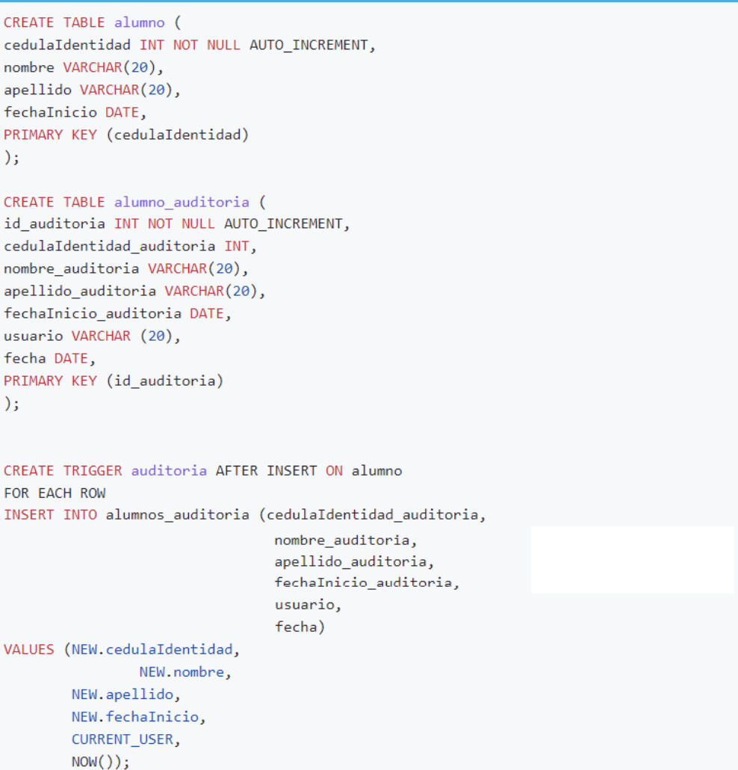

Slide 19
¿ P R E G U N T A S ?

Slide 20
Resumen
Notes:
Nota: se requiere dar una resumen de lo visto en la lecture. Se pueden agregar más diapositivas, según los requerimientos de la clase. Aquí se dejan algunas diapositivas de resumen.

Slide 21

Resumen
TEMA | …..
TEMA | …..
TEMA | …..
Notes:
Agregar los conceptos vistos.

Slide 22

¿Alguien dijo Homework?
Notes:
1920 x 1080

Slide 23
Próxima lecture
Variables, funciones y procedimientos
Notes:
Slide para presentación

Slide 24


Click on me
Dispones de un formulario en:
¡Feedback!
Homeworks
Guías de clase
Slack
Notes:
Tu feedback es muy importante.
Es importante recordar que al final de cada Homework o Guia de clase, tendrás acceso a un formulario para reportar mejoras (o errores) de los recursos educativos que vas usando y de esta forma podremos accionar y mejorar la experiencia de ustedes y los que vendrán.
(Recomendamos que el instructor pueda abrir el formulario)

Slide 25








